Slide 1

Fase II Encuentro de lideres Ambientales 2026

Slide 2
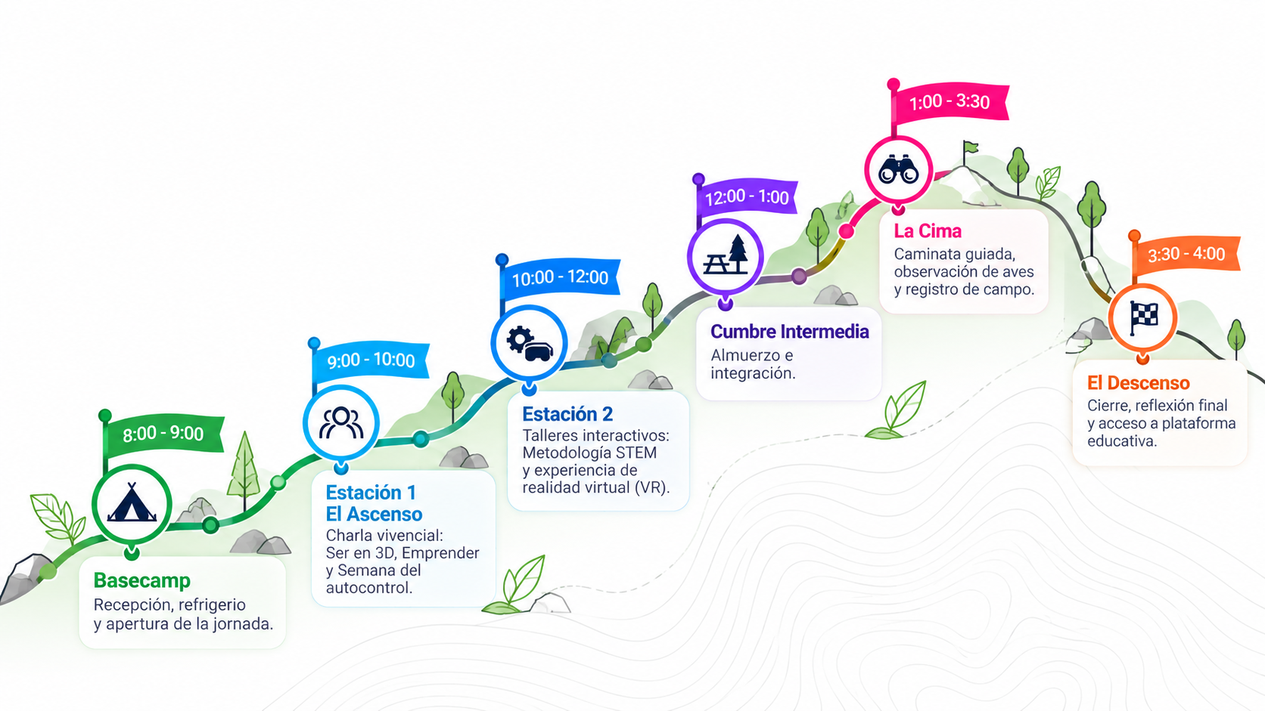


Reto Boquemonte

Slide 3
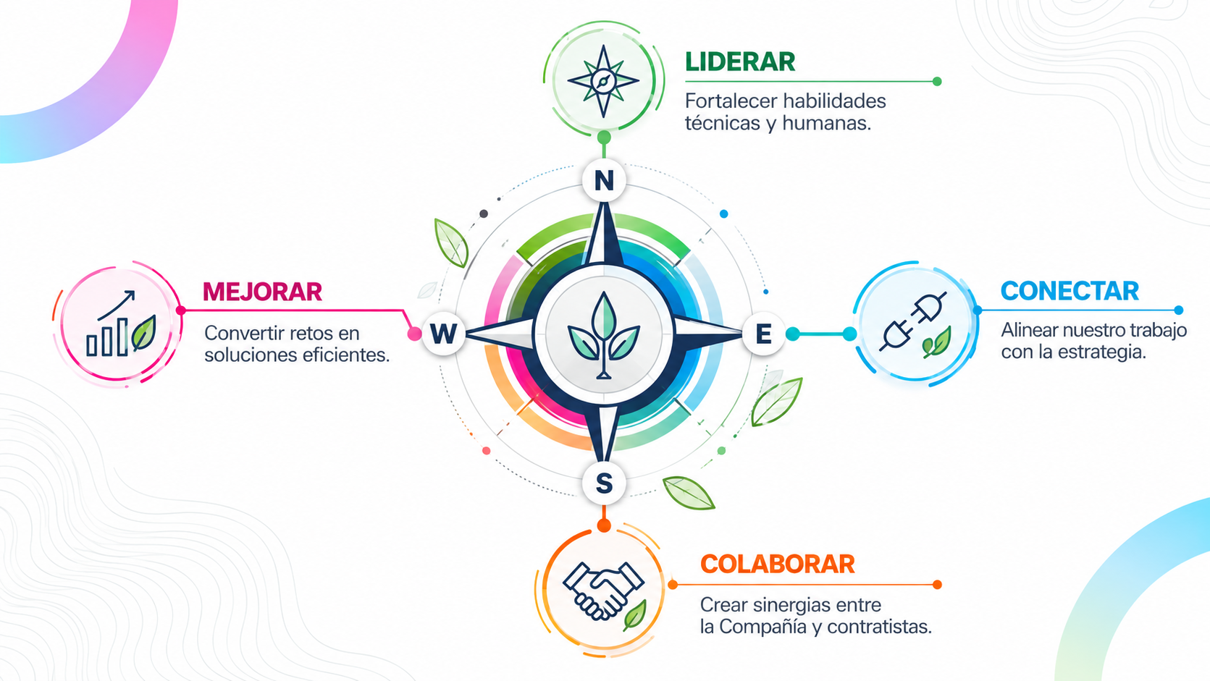
Propósito del Encuentro

Slide 4
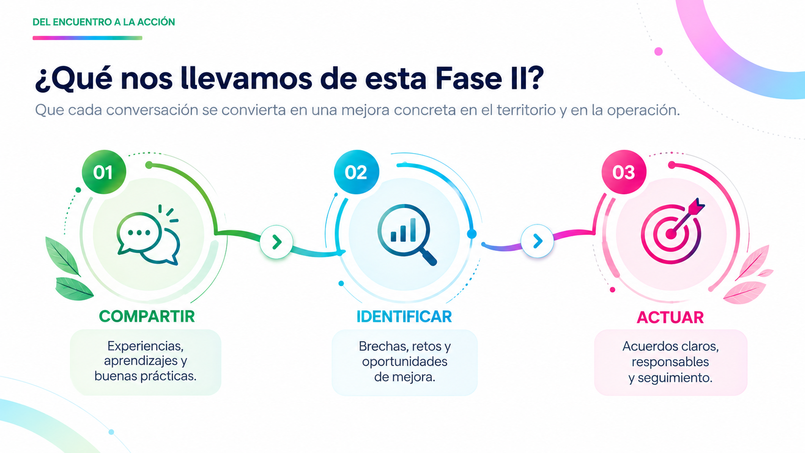
¿Qué nos llevamos de esta Fase II?
Que cada conversación se convierta en una mejora concreta de nuestra gestión.

Slide 5
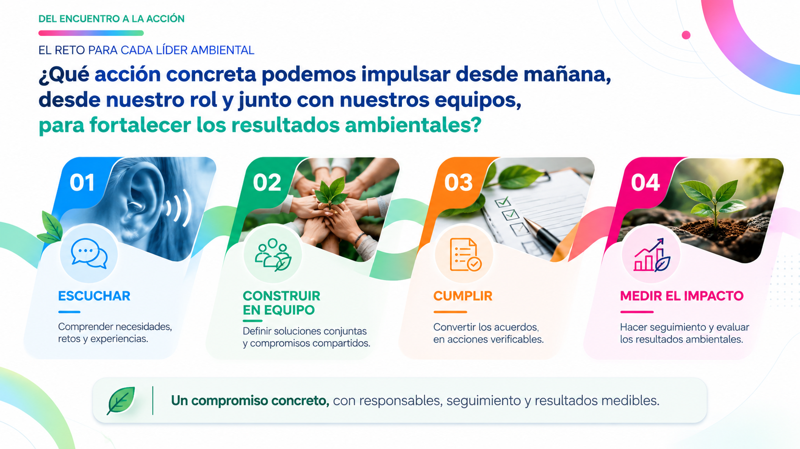
El reto de cada Líder Ambiental
¿Qué acción concreta podemos impulsar desde mañana, desde nuestro rol y junto con nuestros equipos, para fortalecer los resultados ambientales?

Slide 6


